Slide 1
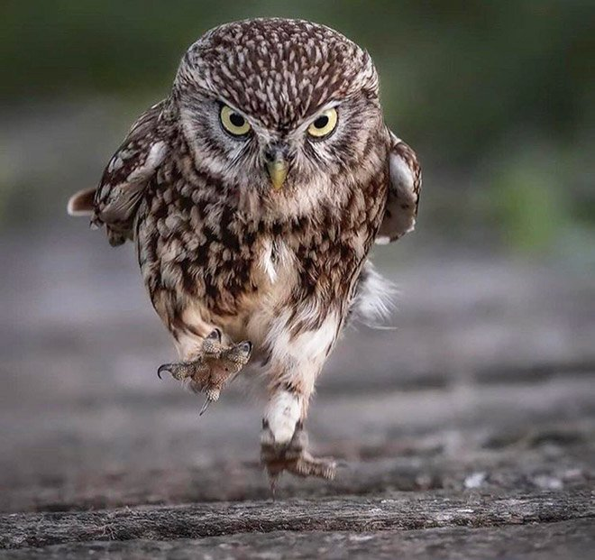
УЧИТЕЛЬ ИДЕТ НА УРОК!!!
ТЕМ ВРЕМЕНЕМ ДЕТИ В КЛАССЕ…..

Slide 2
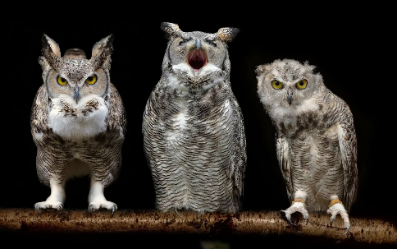
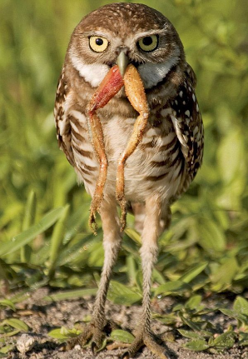
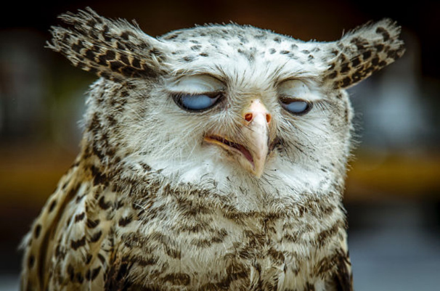
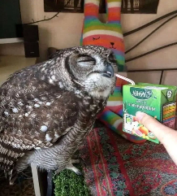
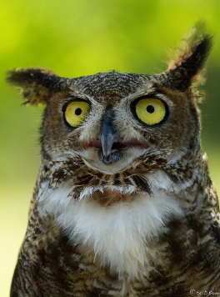
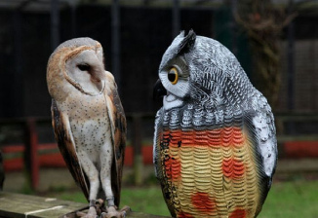
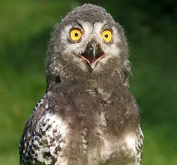
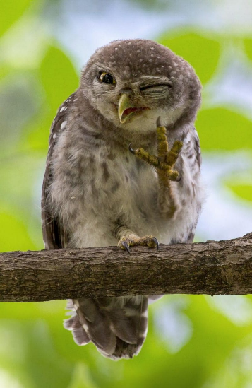
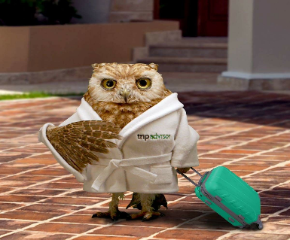
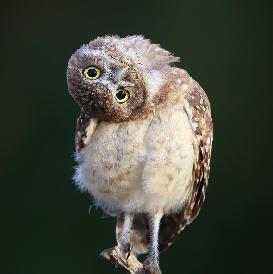
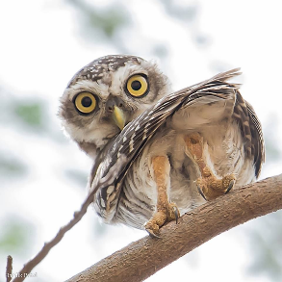

Slide 3
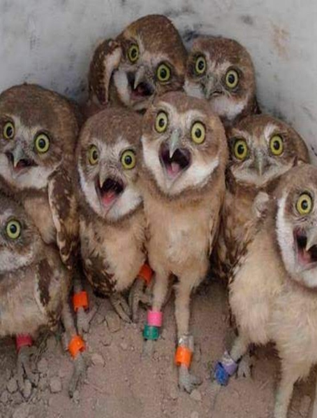
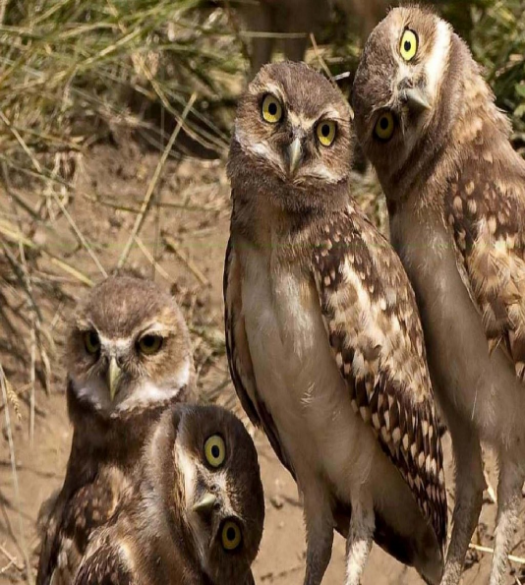
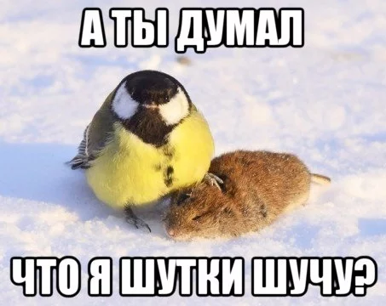
И ТАК ДЕТИ СЕГОДНЯ ………. ЛАБОРАТОРНАЯ РАБОТА

Slide 4
Лабораторная работа №6
Тема: Строение скелета птиц.
Цель: Изучить особенности строения скелета птиц. Отметить черты, связанные с полетом.

Slide 5
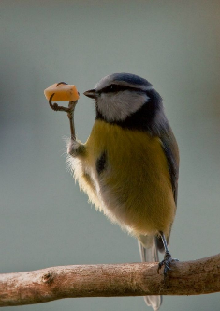
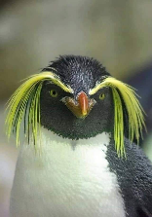
Ход работы.
Зарисуйте рисунок. Сделайте соответствующие подписи:
отделы тела, кости скелета птиц .
Дайте полный, развернутый ответ по подпунктам:
Напишите отделы позвоночника. Пропишите грудной отдел и что в него входит?(можно по стрелочкам, как делаем в кабинете)
Пропишите верхний пояс конечностей?
Пропишите пояс нижних конечностей? Подсчитайте число пальцев.
Форма черепа?
Пропиши в строении скелета черты приспособления птицы к полету.

Slide 7
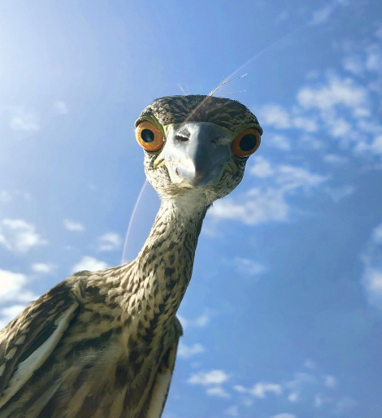
Зарисуй скелет птички!!!
Подпиши кости по номерам !!!

Slide 8
Ход работы.
Зарисуйте рисунок. Сделайте соответствующие подписи:
отделы тела, кости скелета птиц .
Дайте полный, развернутый ответ по подпунктам:
Напишите отделы позвоночника. Пропишите грудной отдел и что в него входит?(можно по стрелочкам, как делаем в кабинете)
Пропишите верхний пояс конечностей?
Пропишите пояс нижних конечностей? Подсчитайте число пальцев.
Форма черепа?
Пропиши в строении скелета черты приспособления птицы к полету.

Slide 9
Вывод: необходимо вернуться к цели урока!!!
1. При выводе необходимо вернуться к цели урока.
Каково значение скелета, мышц птицы? Для чего они нужны в повседневной жизни данного представителя.
Система оценивание лабораторной работы:
«3» – зарисовать представленный рисунок, подписать отделы тела и входящие в них кости.
«4» - зарисовать представленный рисунок, подписать отделы тела и входящие в них кости. Дать развернутые ответы на поставленные вопросы.
«5» - зарисовать представленный рисунок, подписать отделы тела и входящие в них кости. Дать развернутые ответы на поставленные вопросы. Написать вывод, с указанием значения (!!!)

Slide 10
Вывод:

Slide 11
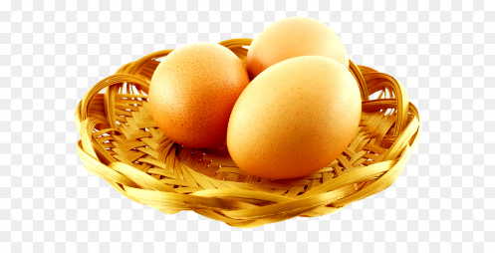
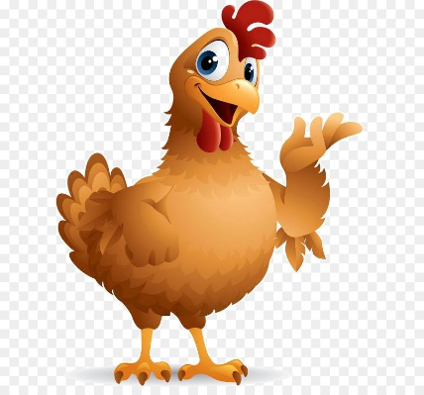

Slide 12
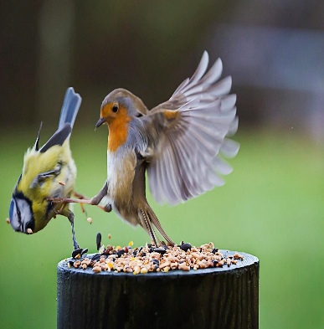
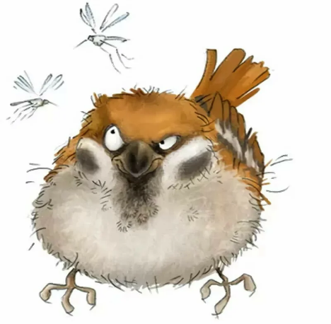
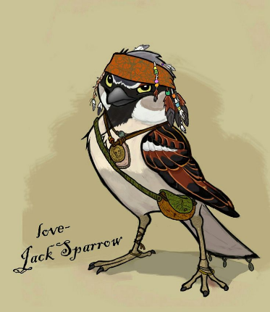
не

